Slide 1



Siklus Krebs & Rantai Transpor Elektron
Kelompok 3
Teknologi Hasil Pertanian A
Universitas Lampung

Slide 2
Anggota Kelompok 3
Adelia Pratiwi 2114051011
Ocha Maharani 2114051013
Aminah 2114051015
Desy Nur maya 2114051017
Kristina Alma Isadora 2114051019

Slide 3


Siklus Krebs
Siklus Krebs adalah sebuah rangkaian dari respirasi sel dalam tubuh manusia. Siklus tersebut dinamakan dengan siklus asam sitrat karena menghasilkan rasa asam. Jadi, tubuh kita semua juga menghasilkan rasa asam.

Slide 4
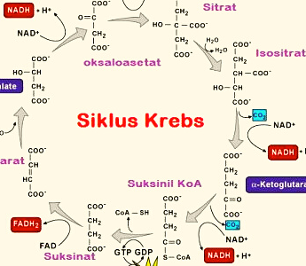
Tahapan
Siklus Krebs

Slide 5


Transpor Elektron
Transpor elektron adalah proses terakhir dari respirasi aerob, dimana akan dihasilkan ATP dari NADH dan FADH2 hasil dari glikolisis, dekarboksilasi oksidatif, dan siklus krebs yang terjadi di Mitokondria.

Slide 6
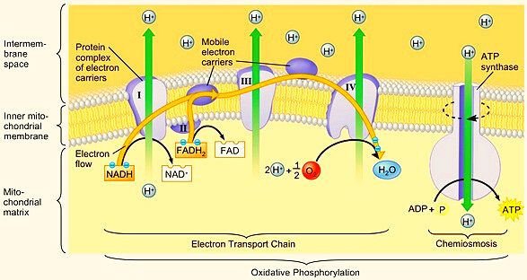

Tahap Transpor Elektron

Slide 7


TERIMAKASIH

